Slide 1
CHÀO MỪNG CẢ LỚP
ĐẾN VỚI TIẾT HỌC HÔM NAY!

Slide 2
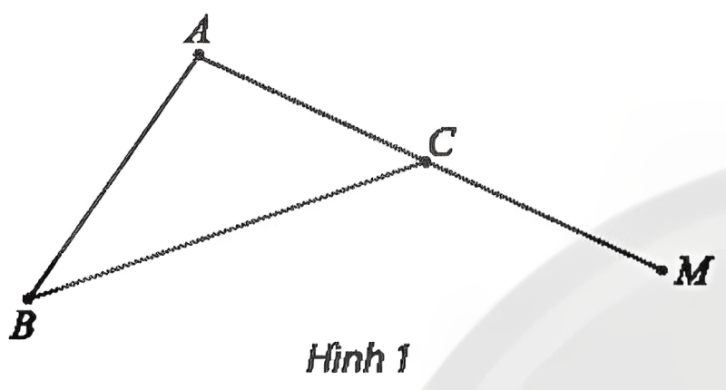
TRÒ CHƠI TRẮC NGHIỆM
Câu 1: Cho tam giác $ABC$. Lấy điểm $M$ trên cạnh $AC$
kéo dài (Hình 1). Mệnh đề nào sau đây là mệnh đề sai?
A. $M∈\left(ABC\right)$
B. $C∈\left(ABM\right)$
C. $A∈\left(MBC\right)$
D. $B∈\left(ACM\right)$
D. $B∈\left(ACM\right)$

Slide 3
TRÒ CHƠI TRẮC NGHIỆM
Câu 2: Cho tứ diện $ABCD$ với $I$ và $J$lần lượt là trung điểm các cạnh $AB$ và $CD$. Mệnh đề nào sau đây đúng?
A. Bốn điểm $I, J, B, C$
đồng phẳng;
B. Bốn điểm $I, J, A, C$
đồng phẳng;
C. Bốn điểm $I, J, B, D$
đồng phẳng;
D. Bốn điểm $I, J, C, D$
đồng phẳng;
D. Bốn điểm $I, J, C, D$
đồng phẳng;

Slide 4
TRÒ CHƠI TRẮC NGHIỆM
Câu 3: Cho hình chóp $SABCD$ có $AC$ cắt $BD$ tại $M, AB$cắt $CD$ tại $N$. Trong các đường thẳng sau đây, đường nào là giao tuyến của $(SAC)$và $(SBD)$?
A. $SM$
A. $SM$
B. $SN$
C. $SB$
D. $SC$

Slide 5
TRÒ CHƠI TRẮC NGHIỆM
Câu 4: Cho hình chóp $SABCD$ có đáy $ABCD$ là hình bình hành. Gọi $I, J, E, F$ lần lượt là trung điểm $SA, SB, SC, SD$. Trong các đường thẳng sau, đường nào không song song với $IJ$?
A. $EF$
B. $DC$
C. $AD$
C. $AD$
D. $AB$

Slide 6
TRÒ CHƠI TRẮC NGHIỆM
Câu 5: Cho hình bình hành ABCD và một điểm S không nằm trong mặt phẳng (ABCD). Giao tuyến của hai mặt phẳng (SAB) và (SCD) là một đường thẳng song song với đường thẳng nào sau đây?
A. AB
A. AB
B. AC
C. BC
D. SA

Slide 7
TRÒ CHƠI TRẮC NGHIỆM
Câu 6: Cho hình chóp tứ giác đều SABCD có cạnh đáy bằng 10. M là điểm trên SA sao cho $\frac{SM}{SA}=\frac{2}{3}$. Một mặt phẳng (α) đi qua M song song với AB và CD, cắt hình chóp theo một tứ giác có diện tích là:
A. $\frac{400}{9}$
A. $\frac{400}{9}$
B. $\frac{200}{3}$
C. $\frac{40}{9}$
D. $\frac{200}{9}$

Slide 8
TRÒ CHƠI TRẮC NGHIỆM
Câu 7: Quan hệ song song trong không gian có tính chất nào trong các tính chất sau?
A. Nếu hai mặt phẳng (P) và (Q) song song với nhau thì mọi đường thẳng nằm trong (P) đều song song với (Q);
A. Nếu hai mặt phẳng (P) và (Q) song song với nhau thì mọi đường thẳng nằm trong (P) đều song song với (Q);
B. Nếu hai mặt phẳng (P) và (Q) song song với nhau thì mọi đường thẳng nằm trong (P) đều song song với mọi đường thẳng nằm trong (Q).
C. Nếu hai đường thẳng song song với nhau lần lượt nằm trong hai mặt phẳng phân biệt (P) và (Q) thì (P) và (Q) song song với nhau.
D. Qua một điểm nằm ngoài mặt phẳng cho trước ta vẽ được một và chỉ một đường thẳng song song với mặt phẳng cho trước đó..

Slide 9
TRÒ CHƠI TRẮC NGHIỆM
Câu 8: Cho hình lăng trụ $ABC.A’B’C’$. Gọi $M, N, P, Q$lần lượt là trung điểm của các cạnh $AC, AA’, A’C’, BC$. Ta có:
A. $(MNP)$ // $\left(BCA\right)$
B. $(MNQ)$ // $\left(A^{′}B′C′\right)$
C. $(NQP)$ // $\left(CAB\right)$
D. $(MPQ)$ // $\left(ABA′\right)$
D. $(MPQ)$ // $\left(ABA′\right)$

Slide 10
BÀI TẬP CUỐI CHƯƠNG IV
Tài liệu được chia sẻ bởi Website VnTeach.Com
https://www.vnteach.com

Slide 11
Ôn tập kiến thức đã học trong chương IV
Chia HS thành 3 nhóm và thực hiện hệ thống hóa kiến thức trong chương IV:
Nhóm 1:
Hai đường thẳng song song
Nhóm 2:
Đường thẳng song song với mặt phẳng
Nhóm 3:
Hai mặt phẳng song song

Slide 12
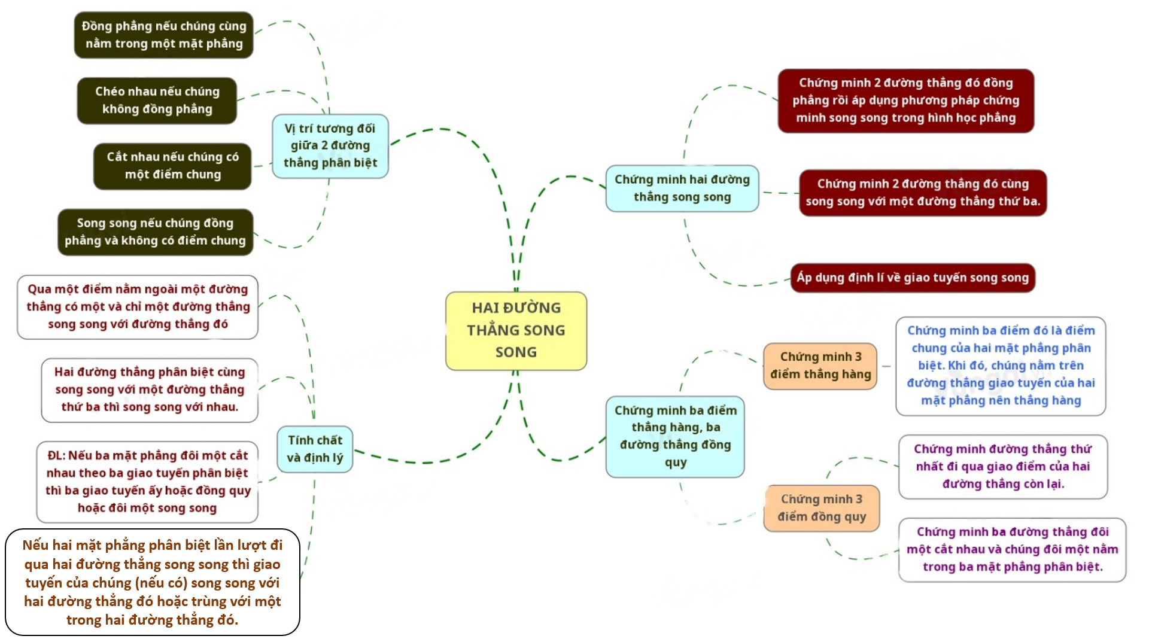
Nhóm 1

Slide 13
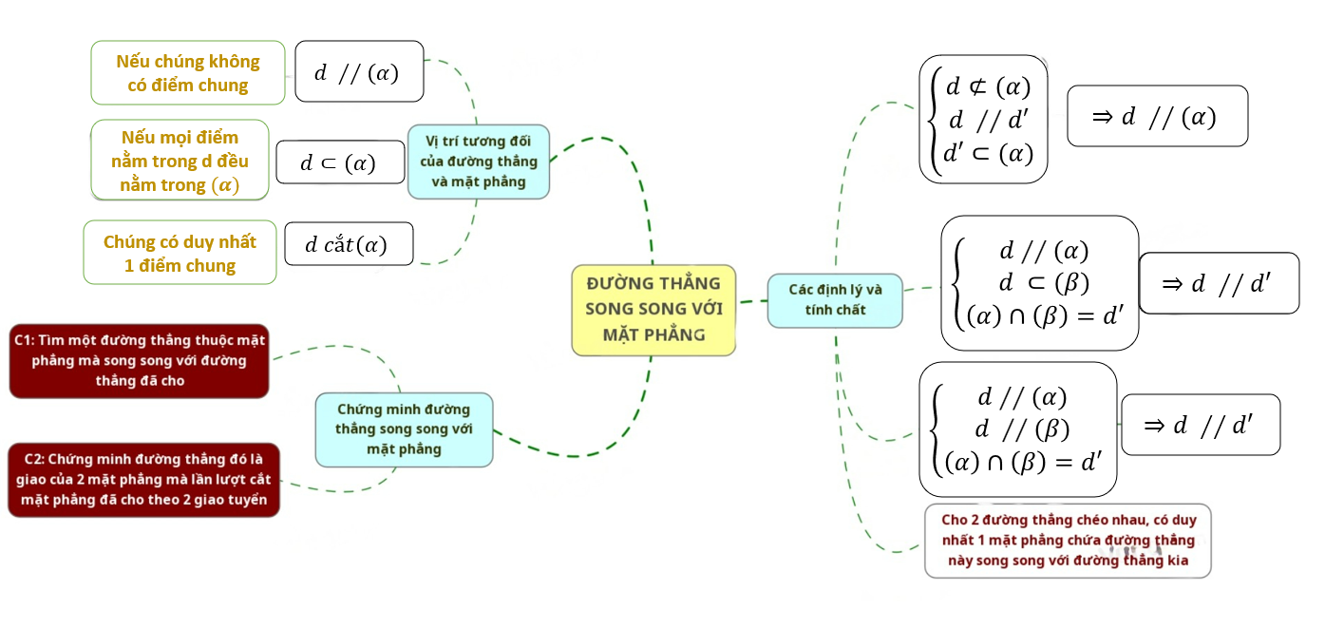
Nhóm 2

Slide 14
Nhóm 3

Slide 15
Cách xác định mặt phẳng
Một mặt phẳng được xác định khi biết nó chứa ba điểm không thẳng hàng.
Một mặt phẳng được xác định nếu biết nó chứa một đường thẳng và một điểm không thuộc đường thẳng đó.
Một mặt phẳng được xác định nếu biết nó chứa hai đường thẳng cắt nhau.

Slide 16
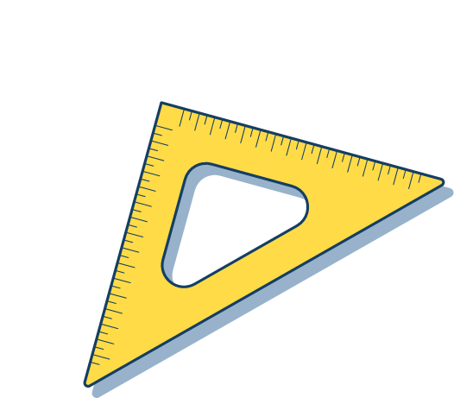
Vị trí tương đối giữa hai đường thẳng phân biệt
+ Nếu $a$ và $b$ cùng nằm trong một mặt phẳng thì ta nói $a$ và $b$ đồng phẳng. Khi đó, $a$ và $b$ có thề cắt nhau, song song với nhau hoặc trùng nhau.
+ Nếu $a$ và $b$ không cùng nằm trong bất kì mắt phẳng nào thì ta nói $a$ và $b$ chéo nhau. Khi đó, ta cũng nói a chéo với $b$, hoặc $b$ chéo với $a$.

Slide 17
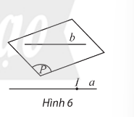
Điều kiện để đường thẳng song song với mặt phẳng
Nếu đường thẳng $a$ không nằm trong mặt phẳng $(P)$ và song song với một đường thẳng nằm trong $(P)$ thì a song song với $(P)$.

Slide 18
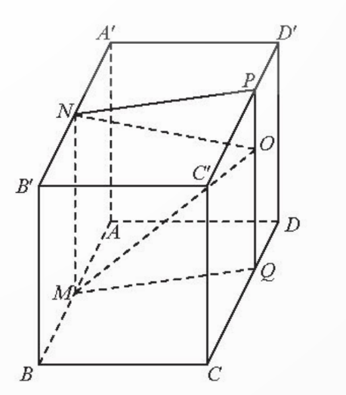
Bài 9 (SGK - tr.128) Cho hình hộp $ABCD.A’B’C’D’.$Gọi $M$và $N$ lần lượt là trung điểm của $AB$ và $A’B’$ và $O$ là một điểm thuộc miền trong của mặt bên $CC’D’D$. Tìm giao tuyến của mặt phẳng $(OMN)$với các mặt của hình hộp.
Giải:
Do các mặt đối diện của hình hộp song song nên (MNO) cắt các mặt đối diện của hình hộp theo từng cặp giao tuyến song song.
Qua $O$ vẽ đường thẳng $PQ//DD^{′}$ và cắt $C^{′}D^{′}$ tại $P$, cắt $DC$ tại $Q$.
Ta được các giao tuyến là $MN,NP,PQ,QM$.

Slide 19
Bài 10 (SGK - tr.128) Cho hình chóp $SABCD$ với $ABCD$ là hình thoi cạnh $a$, tam giác $SAD$ đều. $M$ là điểm trên cạnh $AB, (α)$là mặt phẳng qua $M$ và $(α)$ // $(SAD)$cắt $CD, SC, SD$lần lượt tại $N, P, Q$.
a) Chứng minh rằng $MNPQ$ là hình thang cân.
b) Đặt $AM = x$, tính diện tích $MNPQ$ theo $a$và $x$.

Slide 20
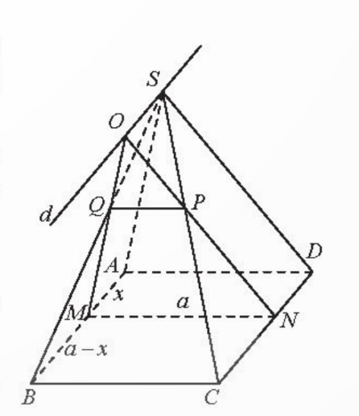
Giải:
a) Ta có $(SAB)$ cắt hai mặt phẳng song song $(α)$ và $(SAD)$ theo hai giao tuyến song song $SA$ và $MQ$. Tương tự, ta cũng có $NP//SD,MN//AD$.
Ta có $BC//AD//MN$, suy ra giao tuyến của $(SBC)$ và $(α)$ là $QP$ thoả mãn $OP//BC//MN$. Gọi $d$ là giao tuyến của $(SAB)$ và $(SDC)$ ta có $d$ đi qua $S$ và $d//AB//DC$.

Slide 21
Giải:
Gọi $O$ là giao diểm của $MQ$ và $NP$, ta có $O$ thuộc $d$.
Tứ giác $SOMA$ là hình bình hành, suy ra $OM=SA=a$.
Tương tự ta có $ON=a,MN=a$.
Tam giác $OMN$ là tam giác đều có cạnh bằng $a,PQ//MN$, suy ra $MNPQ$ là hình thang cân.

Slide 22
Giải:
b) Ta có $\frac{MQ}{SA}=\frac{BM}{BA}⇒MQ=a−x$.
Suy ra $NP=MQ=a−x$.
Ta có $△OMN$ và $△OPQ$ là hai tam giác đều có cạnh là $a$ và $x$, suy ra:
$S_{△MNPQ}=S_{△OSQN}−S_{△OPQ}=\left(a^{2}−x^{2}\right)\frac{\sqrt{3}}{4}$.

Slide 23
VẬN DỤNG
Bài 11 (SGK - tr.128) Cho mặt phẳng (α) và hai đường thẳng chéo nhau a, b cắt (α) tại A và B. Gọi d là đường thẳng thay đổi luôn luôn song song với (α) và cắt a tại M, cắt b tại N. Qua điểm N dựng đường thẳng song song với a cắt (α) tại điểm C.
a) Tứ giác MNCA là hình gì?
b) Chứng minh rằng điểm C luôn luôn chạy trên một đường thẳng cố định.
c) Xác định vị trí của đường thẳng d để độ dài MN nhỏ nhất.

Slide 24
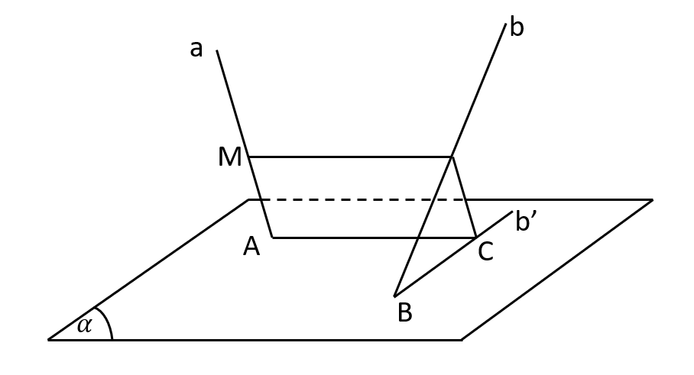
Giải
a) Ta có $MN//(α)$, suy ra giao tuyến của $(MNCA)$ và $(α)$ là $AC$ thoả mãn $MN//AC$, suy ra $MNCA$ là hình bình hành.
b) Gọi $b^{′}$ là giao tuyến của mặt phẳng $(α)$ và mặt phẳng (P) đi qua $b$ và song song với $a$. Ta có $(P)$ cố định, suy ra $b^{′}$ cố định. Ta lại có $NC//a$, suy ra $C$ thuộc $(P)$. Do $C$ là điểm chung của hai mặt phẳng $(P)$ và $(α)$, suy ra $C$ di động trên $b^{′}$.
c) Ta có $MN=AC$, suy ra $MN$ ngắn nhất khi và chỉ khi $AC$ ngắn nhất.
Vậy $AC⊥b^{′}$.

Slide 25
Bài 12 (SGK - tr.128) Cho hai hình bình hành ABCD và ABEF nằm trong hai mặt phẳng hoàn toàn khác nhau. Lấy các điểm M, N lần lượt thuộc các đường chéo AC và BF sao cho MC = 2MA; NF = 2NB. Qua M, N kẻ các đường thẳng song song với AB, cắt các cạnh AD, AF lần lượt tại M1, N1. Chứng minh rằng:
a) MN // DE;
b) M₁N₁ // (DEF);
c) (MNN₁M₁) // (DEF).

Slide 26
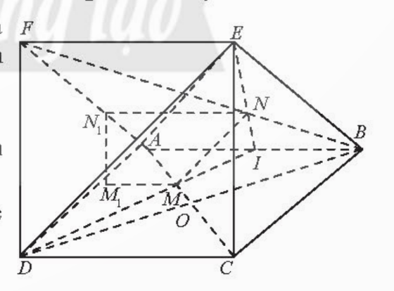
Giải
a) Gọi $O$ là giao điểm của hai đường chéo của hình bình hành $ABCD$, ta có $AO$ là đường trung tuyến của tam giác $ADB$ và $\frac{AM}{AO}=\frac{2AM}{AC}=\frac{2}{3}$.
Suy ra $M$ là trọng tâm của tam giác $ABD$. Tương tự, $N$ là trọng tâm của tam giác $ABE$.
Gọi $I$ là trung điểm của $AB$ thì $M,N$ lần lượt thuộc $DI,EI$.
Xét tam giác $IDE$ có $\frac{IM}{ID}=\frac{IN}{IE}=\frac{1}{3}$ nên $MN//DE$.

Slide 27
Giải
b) Ta có $\frac{AM_{1}}{AD}=\frac{AM}{AC}=\frac{1}{3}=\frac{BN}{BF}=\frac{AN_{1}}{AF}$,
suy ra $M_{1}N_{1}//DF$;
Ta có $M_{1}N_{1}//DF$, suy ra $M_{1}N_{1}//(DEF)$;
c) Ta có $M_{1}N_{1}//DF,MM_{1}//AB//EF$,
suy ra $\left(MNN_{1}M_{1}\right)//(DEF)$.

Slide 28
HƯỚNG DẪN VỀ NHÀ
Ôn tập kiến thức đã học trong chương IV
Hoàn thành bài tập trong SBT
Chuẩn bị bài sau
Bài 1: Số trung bình và mốt của mẫu số liệu ghép nhóm

Slide 29
HẸN GẶP LẠI CÁC EM
TRONG TIẾT HỌC SAU!

